Slide 1
PART 1：課程介紹
資料探勘(Data Mining) 導論
編撰者：許志華
文化大學應用數學系

Slide 2
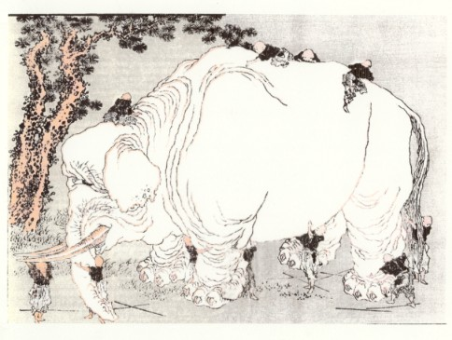

Slide 3
Large Data Set: when n→ ∞
In Theory
Independence is most likely ensured!
Normality is guaranteed
(CLT)
In Reality
Almost everything are dependent!
Almost everything are abnormal!

Slide 4
What is Data Mining?
Data mining is a process that uses a variety of data analysis tools to discover patterns and relationships in data.
Viewed as part of the Knowledge Discovery process.
Uses tools from Computer Science,Artificial Intelligence and Statistics.
Data mining is the process of seeking interesting or valuable
information in large data bases. (Hand et al, 2000)

Slide 5
Potential Applications
Fraud Detection
Manufacturing Processes
Targeting Markets
Scientific Data Analysis
Risk Management

Slide 6
Why Now?
Computer power
The price of digital storage
Data warehouses are being widely implemented
Individualized marketing strategies

Slide 7
Data Mining tools
Computer Science (Soft Computing):
◆ Neural Networks
◆ Fuzzy Sets
◆ Genetic Algorithm
◆ Rough Sets
◆ Support Vector Machine
Statistic (Logistic Regression, Cluster Analysis…)
Machine Learning
◆ Decision Trees

Slide 8
Why do we need data mining?
Large number of records (cases) (10⁸-10¹² bytes)
High dimensional data (variables) (10-10⁴ attributes)
Only a small portion, typically 5% to 10%, of the collected data is ever analyzed.
Magnitude of data precludes most traditional analysis (more on complexity later).
How do you explore millions of records, or hundreds of fields, and find patterns?

Slide 9
Data Mining vs. Statistics
Large amount of data: 1,000,000,000 rows, 3,000 columns
Happenstance data
Why sample? We have a large parallel computer
Reasonable Price for Software: $2,000,000
Large amount of data: 10,000 rows, 20 columns
Systematically gathered data
Sample -- we even get error estimates!!
Reasonable Price for Software: $79.99

Slide 10
Data mining vs. Data Warehouse
資料倉儲 (Data Warehouse)
一個容量特大的關聯式資料庫，他儲存由組織作業資料庫中整合而來的資料。整合過的資料可供企業的決策者決策之用。
資料探勘 (Data Mining)
從資料倉儲中選取特定的部分資料，進行分析找出感興趣的趨勢(pattern)或規則(rules) ，提供決策者進行決策。

Slide 11
KDD vs. Data Mining
知識發現
(Knowledge Discovery in Database; KDD):
一個發掘資料中有效、嶄新、潛在效益的一個非細瑣(nontrivial) 流程，其最終的目標是瞭解資料的趨勢(pattern) ( Fayyad et al, 1996)。
Data Mining 只是KDD第一個重要程序。

Slide 12
A KDD (Knowledge Discovery in Databases) Process
Knowledge
Pattern Evaluation
  Data mining: the core of knowledge discovery process.
Data Mining
Task-relevant Data
Data Pre-preparing
Data Warehouse
Selection
Data Integration

Slide 13
Complexity

Slide 14
Data Complexity
Descriptor Data Set Size in Bytes Storage Mode
Tiny 10² Piece of Paper
Small 10⁴ A Few Pieces of Paper
Medium 10⁶ A Floppy Disk
Large 10⁸ Hard Disk
Huge 10¹⁰ Multiple Hard Disks
Massive 10¹² Robotic Magnetic Tape
Storage Silos
Supermassive 10¹⁵ Distributed Data Archives

Slide 15
Algorithmic Complexity
O( n^{1/2} ) Plot a Scatter plot
O( n ) Calculate Means, Variances, Kernel Density
Estimates
O(n log(n)) Calculate Fast Fourier Transforms
O(n c) Calculate Singular Value Decomposition of an r x c Matrix; Solve a Multiple Linear
Regression
O( n ² ) Solve most Clustering Algorithms
O( a ^{n} ) Detect Multivariate Outliers

Slide 16
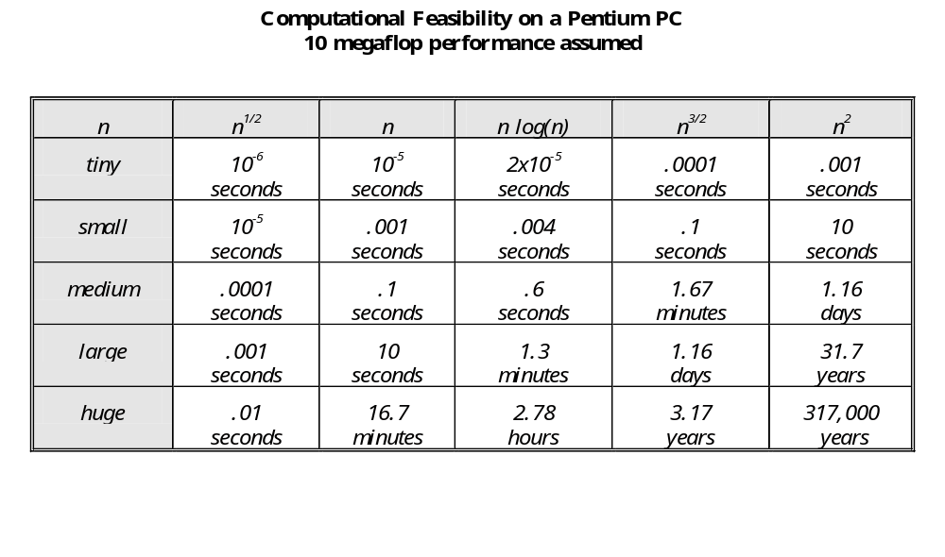
Complexity

Slide 17
資料探勘 之價值
Times時代雜誌預估:
  Data Mining將是21世紀最熱門之五大新興行業
麻省理工學院2000年元月號“科技評論” (Technology Review) 預測:
  未來會改變世界的十大新興科技中: Data Mining 名列前矛

Slide 18
Contribution
Data Mining 從資料庫中獲取有意義的資料以及對資料歸納出結構的模式，以作為企業在進行決策時之參考依據 (Carven et al., 1997) 。
Data Mining 的目的:
發現資料庫擁有者，先前關心卻未曾知悉的有價值資訊(Hand, 1998) 。

Slide 19
Data Mining蓬勃發展的原因
企業經常收集大量的資料:
包含市場、客戶、供應商、競爭對手以及未來趨勢等重要資訊。
資訊超載與無結構化:
企業決策單位無法有效利用現存的資訊，甚至使決策行為產生混亂與誤用。
企業的期望:
企業期望能透過資料探勘技術，從巨量的資料庫中，挖掘出不同的資訊與知識，作為決策支援之用，產生競爭優勢。

Slide 20
資料探勘對各行業所產生的利益(1)
零售業的應用:
企業問題: 增加郵寄活動的回覆率。
解決方法: 經由資料探勘技術，行銷人員建立
一個評估哪些人最有能回覆郵寄活
動的模式。
企業利益: 針對特定的客戶群寄發郵件提高收
益。

Slide 21

量販店
對交易資料庫作探勘
麵包
牛奶
啤酒
尿布

Slide 22
如何發現規則
資料庫中的交易紀錄
  t1: (…,麵包,…,牛奶,…)
  t2: (…,麵包,…………..)
  t3: (…,麵包,…,牛奶,…)
  t4: (……………………)
  … … … … … …
66%
麵包
牛奶

Slide 23
資料探勘對各行業所產生的利益(2)
保險業的應用:
企業問題: 降低詐欺索賠的數量
解決方法: 經由資料探勘技術，行銷人員建立
一個評估哪些索賠最有可是詐欺的
預測模式。
企業利益: 降低成本、提高收益，增加企業競
爭力。

Slide 24
保險公司
顧客分類 (Classification)
  例如: 保險公司利用Data Mining發現
    30歲以下，未婚，為高風險客戶
    30歲以上，已婚，為低風險客戶
    保險公司便可利用這些資訊訂定策略與保費

Slide 25
資料探勘對各行業所產生的利益(3)
金融業的應用:
企業問題: 減少呆帳的發生
解決方法: 經由資料探勘技術，金融分析師建
立一個能評估哪些客戶最有可能產
生呆帳的預測模式。
企業利益: 降低企業損失，提高企業競爭力。

Slide 26
銀 行
問題:台北某家銀行因信用卡不當發卡形成呆
帳，造成銀行的損失。
分類準則:信用卡持卡人付款是否在逾期超過30
天。
結論: 信用卡持有人戶籍所在地理區
信用卡持有人之年齡
信用卡持有人之家庭平均月收入
信用卡持有人之宗教信仰
信用卡持有人之共同居住人口數

Slide 27
資料探勘對各行業所產生的利益(3)
其他產業(汽車公司促銷)
1.確認企業問題
  美國3大汽車公司之一
  促銷吉普車
  大量郵寄促銷，效果很差
  郵寄 100萬人， 回覆約 5萬人 (5%)
  5 萬人當中，買車的又更少 (1%)

Slide 28
汽車公司促銷(1)
2. 運用資料探勘技巧
  目的:
  找出可能買吉普車之買主
  結果:
  找出約 2 萬人

Slide 29
汽車公司促銷(2)
3. 採取行動
  郵寄給 22000人
  4764人買車 (22%)
  約2400人買吉普車 (11%)

Slide 30
汽車公司促銷(3)
4. 評估結果
  Successful !!

Slide 31


資料探勘 對企業之幫助
DataBase
Data Mining
Action
Values

Slide 32
Data Mining 的前置步驟
1. Data Warehousing
2. Data Selection
3. Preprocessing and Cleaning
4. Data Reduction and Transformation
5. Data Mining
應用資料探勘技術分析資料之前，必須將所選取資料經由上述步驟處理。

Slide 33
Data Mining可處理問題的類型
分類(classification)
推估(estimation)
預測(prediction)
關聯分組(affinity grouping)
群集化(clustering)

Slide 34
Data Mining問題的類型-分類
分類 (Classification):
依據分析對象的屬性加以定義，
建立組類 (class) 。
例如: 將信用卡申請者的風險屬性，區分
成高、中 、低三類。
可使用方法: Decision Trees, Neural Networks,
Logistic Regression, Rough Sets.

Slide 35
Data Mining問題的類型-推估
推估 (Estimation):
根據既有的連續性數值之相關屬性資料，
以獲得某一屬性未知之值。
例如: 依據信用卡申請者之教育程度、每月家
庭收入、職業別來推估其每月信用卡消
費量。
使用方法: Regression, Neural Networks.

Slide 36
Data Mining問題的類型-預測
預測(Prediction):
根據對象屬性之過去觀察值來推估該屬性
未來之值。
例如:
根據顧客過去刷卡消費量預測其未來之刷
卡消費量。
使用方法: Regression, Neural Networks.

Slide 37
Data Mining問題的類型-關聯分組
關聯分組 (Affinity grouping):
從所有販售商品中決定那些商品應放置在
一起。
例如:
大賣場中相關商品牙刷、牙膏和毛巾，放
置 於同一個貨架上。
使用方法:Market Basket Analysis.

Slide 38
Data Mining問題的類型-群集化
群集化(Clustering):
將母體區隔為多個具同性質之子組 (Sub- groups) 。
例如: 市場區隔 (Market Segmentation)
使用方法: Fuzzy Sets, Neural Networks, Cluster
Analysis.

Slide 39
資料探勘的工作循環
利用資料探勘技術
將資料轉成行動的
資訊
確定企業問題
及分析資料
能帶來價值的領域
根據資訊行動
結果評估

Slide 40
Data Mining 主要應用(1)
客戶特徵 (Customer Profiling):
如何獲得新的客戶?
希望找出客戶的一些共同特徵，能藉此預測哪些人可能成為企業的新客戶，幫助行銷人員找到正確的行銷對象。

Slide 41
Data Mining 主要應用(2)
市場籃分析(Market Basket Analysis):
主要是用來幫助零售業者瞭解客戶的消費行
為，及如何提昇顧客的消費額?
例如:
哪些產品客戶會一起購買，或是客戶在買
了某一種商品後，在多久時間內會買另一
種商品。

Slide 42
Data Mining 主要應用(3)
客戶關係管理(Customer Relationship
Management; CRM):
即如何留住客戶?
可由一些原先是公司的客戶，後來卻轉成競爭
競爭對手的客戶群中，分析他們的特徵，依此制定策略留住客戶。

Slide 43
資料探勘的其他應用領域
生物科技產業與DNA資料分析(基因圖譜)
金融資料分析
製造業流程改善
零售業資料分析
電信產業

Slide 44
請 不要 高 估 Data Mining
Data Mining 並不是萬靈丹
Data Mining 的應用需要相關領域的專家

Slide 45
如何成為 Data Mining 專家
Data Mining 之
觀念與技術
Domain Knowledge
(領域相關知識)
不斷運用之經驗

